Slide 1
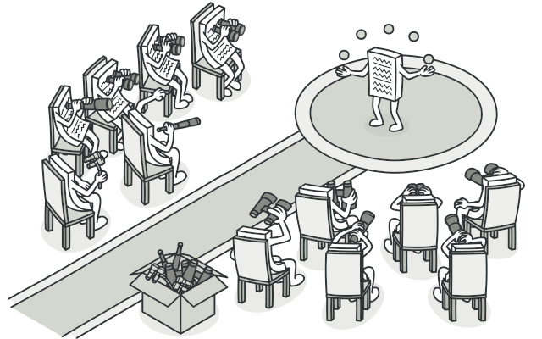
OBSERVER pattern
(/Event-Subscriber, Listener)
(Novērotājs/Notikumu abonents, Klausītājs)
Tas ir uzvedības(Behavioral) projektēšanas šablons, kas rada abonēšanas mehānismu, un ļauj vieniem objektiem sekot un reaģēt uz notikumiem, kas notiek citos objektos.

Slide 2
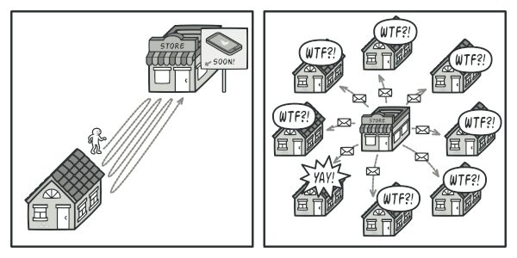
PROBLĒMA
Iedomājieties, ka jums ir divi objekti: klients un veikals. Jauns produkts, kas interesē pircēju, drīz tiks piegādāts veikalā.
Klients var katru dienu doties uz veikalu, lai pārbaudītu preču pieejamību. Bet tajā pašā laikā viņš būs dusmīgs, bezjēdzīgi tērējot savu dārgo laiku, ja prece vēl nav piegādāta.
No otras puses, veikals var nosūtīt spamu visiem klientiem. Tas var nepatikt daudziem, jo produkts ir specifisks, un ne visiem tas ir vajadzīgs. Sanāk - pastāvīga staigāšana vai spams.

Slide 3
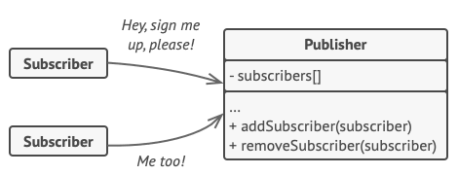
RISINĀJUMS
Lai klients netērētu laiku periodiskām pārbaudēm, un arī veikals netērētu resursus bezjēdzīgiem paziņojumiem – tika izveidots projektēšanas šablons – Observer/ Event-Subscriber. Observer patterns iesaka klientu sarakstus glabāt veikala objektā. Un klientiem būs metodes, kā sevi pievienot vai noņemt no konkrēto jaunumu saraksta.

Slide 4
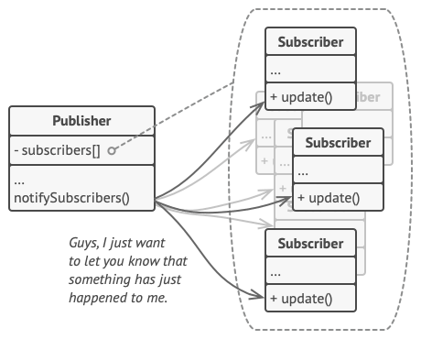
Kad veikalam notiek svarīgs notikums, tas izskata abonentu sarakstu un paziņo par to klientiem izsaucot konkrētu metodi.
Veikalam ir vienalga, kāda klase būs konkrētam klientam, jo ​​viņiem visiem ir jāievēro kopīgs interfeis un jābūt vienotai paziņošanas metodei.
Veikals filtrē abonentu sarakstus un zina kuram klientam kāds jaunums ir jāsūta.
Klients jebkurā brīdī var atteikties no kāda jaunuma, un veikals vairs nesūtīs Klientam info par to.

Slide 5
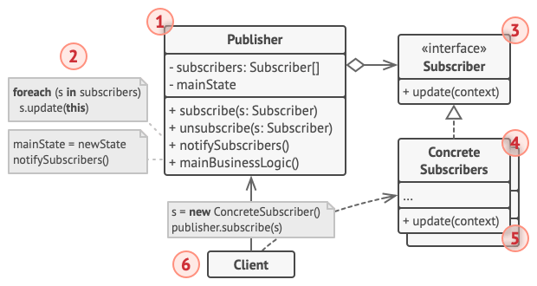
STRUKTŪRA
1) Veikalam ir iekšējais stāvoklis kura izmaiņām klientiem vēlas sekot. veikals satur abonēšanas mehānismu: klientu sarakstu, pieteikšanās un atteikšanās metodes.
2) Kad izdevēja iekšējais stāvoklis mainās, tas paziņo par to saviem klientiem. Lai to izdarītu, veikals izskata abonentu sarakstu un izsauc viņu paziņošanas metodi, kas norādīta abonentu vispārējā interfeisā.
3) Konkrētā klienta interfeiss nosaka jaunumu apziņošanas interfeisu. Vairumā gadījumu tam pietiek ar vienu metodi.
4) Konkrēti klienti kaut ko dara, reaģējot uz veikala paziņojumiem. Šīm klasēm ir jāievēro vispārējais abonentu interfeiss, lai veikals nebūtu atkarīgs no konkrētām klientu klasēm.
5) Parasti klientiem ir nepieciešama kāda kontekstuāla informācija, lai pareizi apstrādātu atjauninājumu.
Šī iemesla dēļ veikals bieži nodod dažus konteksta datus kā argumentus paziņojuma metodei.
veikals var sevi padot kā argumentu, ļaujot klientiem pa tiešo iegūt visus nepieciešamos datus.
6) Klients izveido veikala un abonenta objektus atsevišķi un pēc tam reģistrē abonentus izdevēja atjauninājumiem.

Slide 6
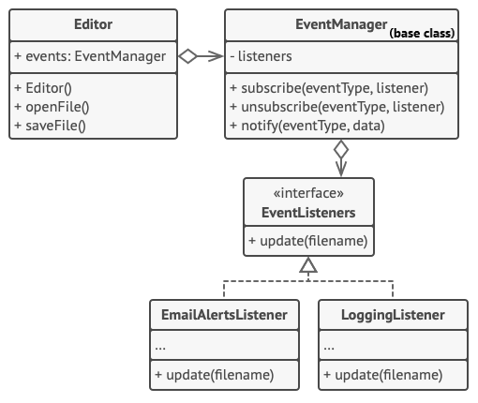
PSEIDOKODS
(Pseidokods ir viena no metodēm, ko varētu izmantot algoritma attēlošanai)
Šajā piemērā Observer patterns ļauj teksta redaktora objektam paziņot citiem objektiem par tā stāvokļa izmaiņām.
Abonentu saraksts tiek veidots dinamiski, objekti var gan abonēt noteiktus notikumus, gan atteikties no to abonēšanas tieši programmas izpildes laikā.
Šajā ieviešanā redaktors pats neuztur abonentu sarakstu, bet deleģē to ligzdotajam objektam. Tas ļauj izmantot abonēšanas mehānismu ne tikai redaktoru klasē, bet arī citās programmas klasēs. Lai programmai pievienotu jaunus abonentus, jums nav jāmaina izdevēju klases, ja vien viņi strādā ar abonentiem, izmantojot kopīgu interfeisu.

Slide 7
PIEMĒROTĪBA
1) Izmanotjie Observer patternu ja pēc viena objekta stāvokļa maiņas kaut kas ir jāmaina citos, bet jūs iepriekš nezināt, kuriem objektiem vajadzētu reaģēt.
Aprakstītā problēma var rasties, izstrādājot lietotāja interfeisa bibliotēkas, kad jāiespējo trešo pušu klases, lai reaģētu uz pogu klikšķiem.
Observer patterns ļauj jebkuram objektam ar abonenta interfeisu reģistrēties, lai saņemtu paziņojumus par notikumiem, kas notiek redaktora objektos.
2) Izmanotjie Observer patternu ja dažiem objektiem ir jānovēro citi, bet tikai ierobežotu laiku vai noteiktos gadījumos.
Redaktori uztur dinamiskus sarakstus. Visi abonenti var sevi pievienot vai atteikties no paziņojumu saņemšanas tieši programmas izpildes laikā.

Slide 8
REALIZĀCIJAS SOĻI
1) Sadaliet savu funkcionalitāti divās daļās: neatkarīgā kodolā un papildu atkarīgās daļās. Neatkarīgais kodols kļūs par redaktoru. Atkarīgās daļas kļūs par abonentiem.
2) Izveidojiet abonentu interfeisu. Parasti tajā pietiek definēt vienu paziņojuma metodi.
3) Izveidojiet redaktora interfeisu un aprakstiet tajā abonementu pārvaldības darbības. Atcerieties, ka redaktors drīkst strādāt tikai ar vispārējo abonentu saskarni.
4) Jums jāizlemj, kur ievietot abonementa uzturēšanas kodu, jo tas parasti ir vienāds visu veidu redaktoriem. Acīmredzamākais veids ir pārvietot šo kodu uz abstraktu starpposma klasi, no kuras visi redaktori mantos.
Bet, ja jūs integrējat patternu esošajās klasēs, var būt grūti izveidot jaunu bāzes klasi. Šajā gadījumā jūs varat ievietot abonēšanas loģiku palīga objektā un deleģēt tam darbu no redaktoriem.
5) Izveidojiet klases konkrētiem redaktoriem. Īstenojiet tos tā, lai pēc katras maiņas viņi nosūtītu paziņojumus visiem saviem abonentiem.
6) Īstenojiet paziņošanas metodi konkrētiem abonentiem. Neaizmirstiet norādīt parametrus, ar kuru palīdzību redaktors varētu nosūtīt dažus datus, kas saistīti ar jauno notikumu.
Iespējama arī cita iespēja, kad abonents, saņēmis paziņojumu, pats ņems nepieciešamos datus no redaktora objekta. Bet šajā gadījumā jūs būsit spiests piesaistīt abonentu klasi ar konkrētā izdevēja klasi.
7) Klientam ir jāizveido visi nepieciešamie abonenti un jāreģistrē tie pie atbilstošiem redaktoriem
PRIEKŠROCĪBAS: Jūs varat ieviest jaunas abonentu klases, nemainot redaktora kodu (un otrādi, ja ir redaktora interfeis). Izpildes laikā varat izveidot attiecības starp objektiem. Open/Closed princips .
TRŪKUMI: Abonenti tiek informēti pēc nejaušiības principa.

Slide 9
ATTIECĪBAS AR CITIEM PATTERNIEM
Chain of Responsibility, Command, Mediator parāda dažādus veidus, kā pieprasītāji sadarbojas ar saņēmējiem:
Chain of Responsibility secīgi nodod pieprasījumu pakāpeniski caur potenciālo saņēmēju ķēdi, gaidot, ka daži no viņiem pieprasījumu apstrādās.
Command izveido netiešu vienvirziena saziņu no sūtītājiem līdz saņēmējiem.
Mediator noņem tiešo saikni starp sūtītājiem un saņēmējiem, liekot viņiem sazināties netieši, caur sevi.
Atšķirība starp Mediator un Observer ne vienmēr ir acīmredzama. Visbiežāk viņi darbojas kā konkurenti, bet dažreiz viņi var strādāt kopā.
Mediator mērķis ir noņemt savstarpējās atkarības starp sistēmas komponentiem. Tā vietā viņi kļūst atkarīgi no paša Mediator. No otras puses, Observer mērķis ir nodrošināt dinamisku vienvirziena komunikāciju, kurā daži objekti netieši ir atkarīgi no citiem.
Mediator ieviešana, izmantojot Observer, ir diezgan populāra . Šajā gadījumā Mediator objekts darbosies kā redaktors, un visi pārējie komponenti kļūs par abonentiem un varēs dinamiski uzraudzīt Mediator notikumus. Šajā gadījumā ir grūti saprast, kā abi modeļi atšķiras.
Turpretī, ja Mediator tiek īstenots, izmantojot Observer, iedomājieties programmu, kurā katra sistēmas sastāvdaļa kļūst par izdevēju. Komponenti var abonēt viens otru, nesaistoties ar noteiktām klasēm. Programma sastāvēs no visa Observer tīkla bez centrālā Mediator.

